Slide 1


Programação de Robôs Industriais em Células Robotizadas Flexíveis
Plano de Tese de Doutoramento em Engenharia Electrotécnica e Computadores 2012
Luís Rocha – luis.andre@fe.up.pt
Orientador: Prof. Dr. António Paulo Moreira
Co-Orientador: Prof. Dr. Vitor M. Ferreira dos Santos
Notes:
Bom dia a todos os presentes. O meu nome é Luís Rocha e vou apresentar o meu plano de tese de doutoramento em Engenharia Electrotécnica e computadores intitulado : “ “.

Slide 2
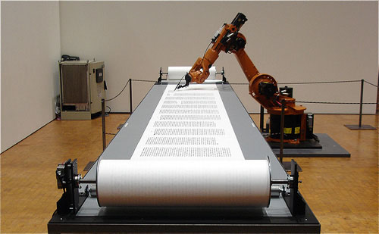
Índice
Motivação
  Parceiro Industrial FLUPOL
  Projecto SIIARI
  Objectivos
Revisão do Estado da Arte
Setup FLUPOL
Exemplos Modelos 3D
Classificação das Superfícies Modeladas
  3D Point Clouds Matching
  Support Vector Machine
Programação Adaptativa de Manipuladores
Trabalho Futuro
Notes:
Durante esta apresentação os principais tópicos que serão focados são:
- A motivação: Onde será apresentado o parceiro industrial FLUPOL, o projecto SIIARI e os objectivos propostos alcançar neste tese.
- Identificação dos tópicos alvo do estado da arte;
O setup da FLUPOL (estrutura de suporte aos sensores de modelação 3D onde será apresentado um video);
Exemplo de Modelos 3D retirados;
Classificação das superfícies: Onde será apresentado um algoritmo de Matching e o algoritmo de Support Vector Machine onde o maior enfoque será para a extracção de características únicas. Serão apresentados alguns resultados preliminares.
Finalmente como segundo objectivo da tese é proposto a adaptação automática ou semiautomático de trajectórias adquiridas para superficies modeladas a novas que sejam semelhantes, ou em que o operador achar que a trajectoria é adequada para ser adaptada.

Slide 3
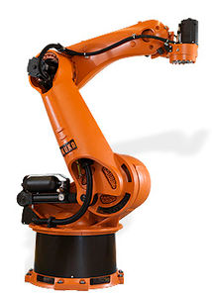
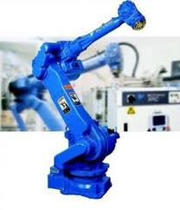
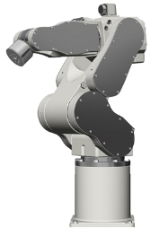
Motivação
Situação Actual da Indústria de Manufactura:
  Customização de Produtos: Menos produção em massa e maior adaptação do produto às necessidades do cliente;
  Necessidade de redução dos tempos de setup e de produção ;
  Necessidade de flexibilizar todo o sistema produtivo;
Principais Limitações dos Manipuladores Industriais:
  Programação:
    Realizada em linguagem estruturada.
    Requer elevado grau de especialização
    Muito Demorada
  Ausência de detecção/identificação e localização dos objectos de trabalho.
  Rigidez das trajectórias definidas e respectivos programas;
Notes:
Nos dias de hoje, e cada vez mais devido aos problemas económicos em que nos encontramos, as empresas mais do que nunca necessitam de flexibilizar todo o sistema produtivo de forma a conseguir fazer face a um mercado muito competitivo disponibilizando aos seus clientes soluções customizadas.
Neste campo os manipuladores industriais apresentam alguns problemas:
Falta de flexibilidade: Desde a rigidez de trajectórias previamente programadas/ensinadas e a incapacidade de identificar qual o objecto de trabalho actualmente em produção (dificultando a utilização de manipuladores em empresas onde a produção de pequenas séries é o core do negócio).
Programação recorrendo a linguagem estruturada

Slide 4
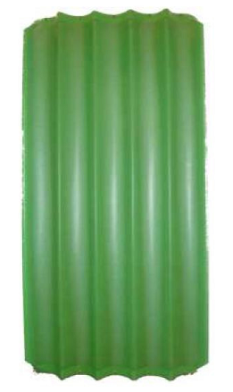

Motivação
Parceiro Industrial – FLUPOL
Área de Negócio e Principais Requisitos:
    Empresa especializada no revestimento de superfícies essencialmente na área da industria alimentar resolvendo problemas de adesão, lubrificação, corrosão, etc;
  Necessidade de elevado grau de especialização dos seus operadores (>12 meses de treino);
  Necessidade de grande flexibilidade do processo produtivo devido ao elevado leque de produtos tratados na empresa;
Objectivo:
  Criação de uma célula robótica com identificação e indicação da localização das peças;
  Programação de robôs de pintura directamente por um pintor especializado
  sem interferência directa de um programador.
Notes:
Neste contexto, e com a participação de uma empresa – A FLUPOL nasceu o projecto SIIARI. A FLUPOL é uma empresa especializada no revestimento de pequenas superfícies essencialmente na área da industria alimentar resolvendo problemas de adesão, lubrificação, corrosão, etc. Esta empresa é caracterizada pela produção de pequenas séries, sendo que todos os operadores necessitam de treino para serem considerados aptos a realizar a operação de revestimento de superfícies.
O projecto nasceu da vontade desta empresa de criar uma célula robotizada, completamente autónoma, onde o ensinamento da trajectoria de revestimento é realizadadirectamente pelo operador através de demonstração.

Slide 5
Motivação
Projecto SIIARI
Sistema terá de ser capaz de :
  Ensinamento por demonstração de manipuladores industriais;
  Identificar e parametrizar a peça que se lhe apresenta para a revestir;
  Seleccionar o Programa adequado ensinado por demonstração;
  Configurar o programa para a nova parametrização;
Principais valências do projecto
  Permitirá a conservação do Know-How dos operadores especializados actuais;
  Exportação deste mesmo Know-How;
  Flexibilidade no processo de fabrico;
Notes:
Assim sendo os principais objectivos do projecto são:

Slide 6
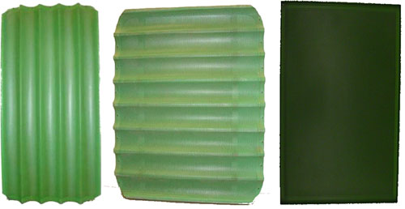
Motivação
Objectivos - PhD
Classificação da superfície sobre a qual a pintura será realizada
  Modelação 3D do tabuleiro alvo – Selecção dos sensores;
  Classificação do tabuleiro para que se possa seleccionar o programa de manipulação correcto a ser executado;
Adaptação de trajectórias previamente ensinadas por demonstração a um determinado tabuleiro, a um novo que apresente apenas diferenças em dimensões ou pequenas variações estruturais:
Notes:
Para a Tese de Doutoramento aqui apresentada os 2 principais objectivos a que nos propomos a alcançar:
Identificação Modelação e Classificação autónoma das superfícies a serem revestidas.
Para permitir a reutilização de algum know-how já adquirido,

Slide 7
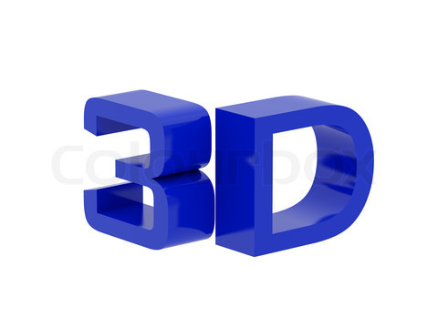
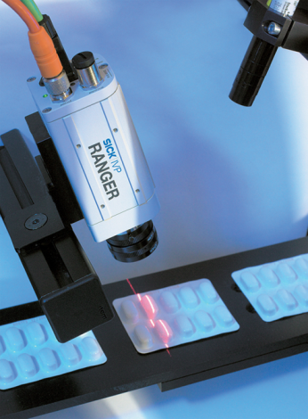
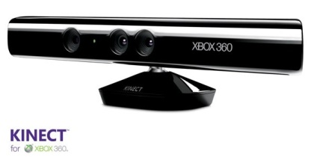
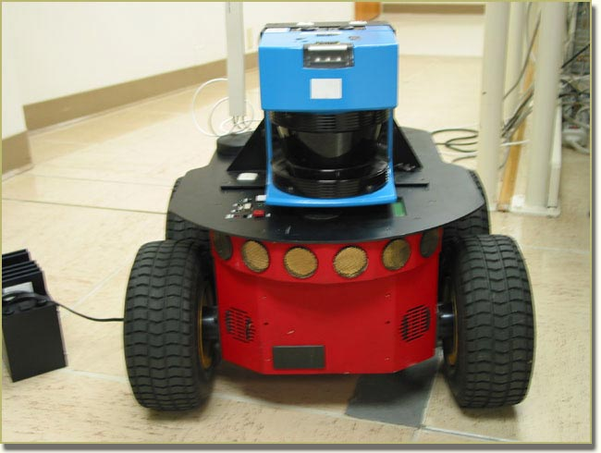
Estado da Arte
Sensores para reconstrução 3D
Laser Range Finders;
Laser Camera triangulation systems;
3D Laser Range Finder and RGB camera;
Kinect;
Stereo vision;
Time-offlight camera;
Notes:
Primeiramente e com o objectivo de extrair o modelo 3D do tabuleiro alguns sensores de modelação 3D foram identificados. Entre eles o laser range finder, laser camera triangulation, 3D Laser range finder a RGB Camera, Kinect, Stereo Vision, Time-off light camera;
Timeoffolight – desvantagem o preço e resolução;
Stereo Vision - Para o problema apresentado não se aplica;
Kinect – Resolução;
Laser Camera Triangulation – Problema de reflexão do laser na superficie;
No sistema triangulação laser camara o principal problema será o factor iluminação. Será necessário criar uma camara escura onde apenas seja visivel o feixe laser.

Slide 8
Estado da Arte
Extracção de Features e Reconhecimento de Superfícies
  Shape Features – As superfícies não são separáveis por cor
  Pattern Recognition
    Machine Learning (Redes Neuronais, Support Vector Machine, k – Vizinho Mais Próximos, Hidden Markov Models);
  Template Matching (Ploint Cloude Matching);
Programação Adaptativa de Manipuladores;
Notes:
Para realizar a classificação das superfícies baseado nos modelos 3D, o estado da arte para feature extraction e métodos de classificação foi explorado. Dentro deste campo os principais referenciados foram os seguintes:
Para o ajuste de trajectórias nenhum trabalho de grande relevo para o que foi aqui apresentado foi encontado.

Slide 9
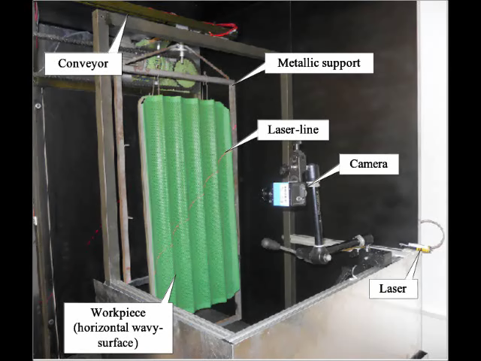
SetUP FLUPOL
Notes:
Será agora apresentado um vídeo com todo setup montado em laboratório.

Slide 10
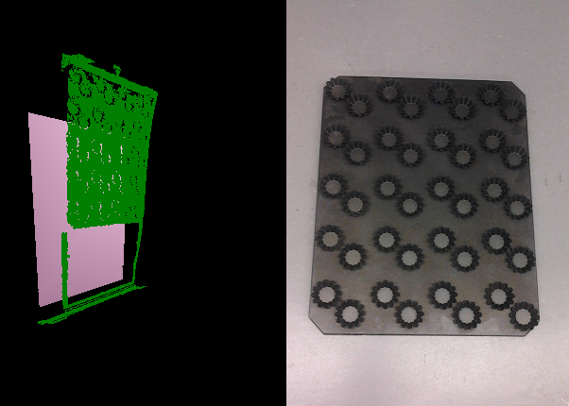
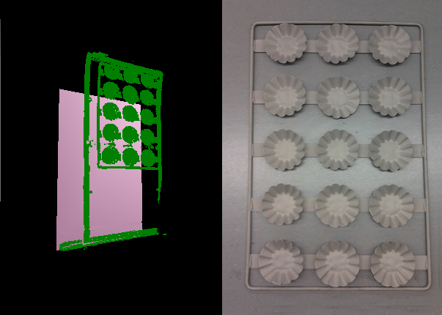
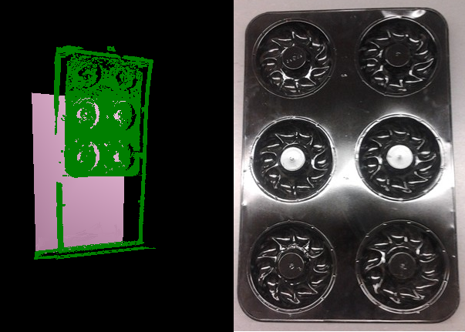
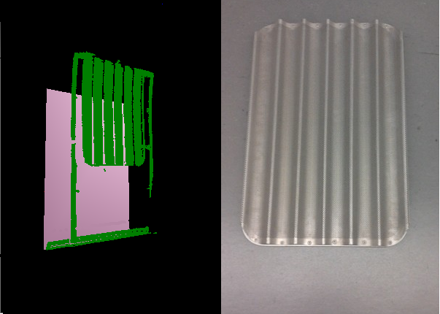
Exemplos Modelos 3D
Notes:
Alguns exemplos de superfícies modelas em 3D. Em geral podemos observar que foram obtidos boas replicas e com pouco ruido das superfícies reais.

Slide 11
Classificação (Para 11 Classes)
3D Point Clouds Matching
Cálculo da matriz de distâncias 3D para cada modelo;
“Feating” do modelo 3D da superfície actualmente no conveyor na Matriz de distâncias de diferentes superfícies guardadas em base de dados;
Minimização do erro recorrendo ao algoritmo RPROP;
Notes:
Até ao momento foram modelados 11 superfícies, correspondendo desta forma a 11 classes.
Como primeira abordagem foi considerado o algoritmo “The Perfect Match” utilizado pelo nossa equipa de futebol robótico e extrapolado para “3 dimensões”.
Basicamente este algoritmo foca-se na criação de uma matriz 3D de distancias para cada modelo guardado. De seguida para cada superfície não identificada é realizado o feating do seu modelo 3D em matriz de distancias previamente guardadas para superfícies conhecidas.
O objectivo ~do algoritmo é a minimização do erro de matching, para tal deslocamento segundo o eixo horizontal e vertical de cada peça é considerado, bem como a rotação segundo o eixo de profundidade dos tabuleiros. Esta minimização é realizada recorrendo ao algoritmo RPROP.

Slide 12
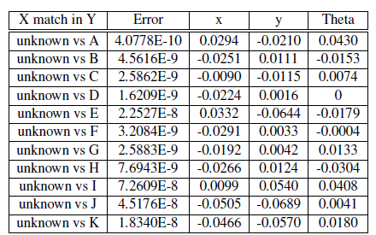
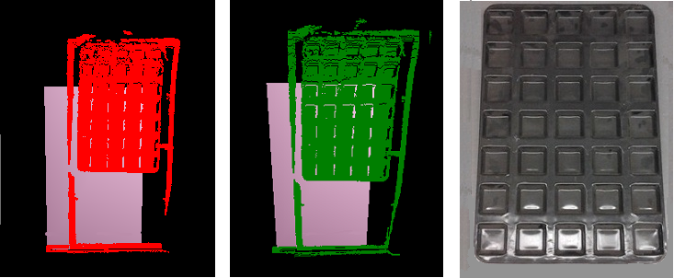
Classificação (Para 11 Classes)
3D Point Clouds Matching
Matching
Desvantagem:
  Tempo de Processamento – 4 s para cada tabuleiro;
Notes:
Neste slide podemos observar o erro de feating para uma determinada superfície que passou no nosso sistema triangulação camara laser (peça a vermelho).
De seguida e recorrendo algoritmo de matching o modelo desta superfície é comparado com os modelos já existentes para o qual obtemos um determinado erro.
Como podemos observar atendendo ao valor do erro a superfície desconhecida tem o seu perfect match na superficie denominada de A ( superficie que se encontra a verde na figura (modelo guardado em base de dados)).
Por enquanto foi obtida uma classificação de 99% recorrendo a este método, mas gostaria de realizar mais testes antes de dar uma estimativa digamos oficial.
Desvantagem deste método o tempo de processamento. Para cada tabuleiro cerca de 4s. Inviável tendo em conta a dimensão da base de dados.

Slide 13
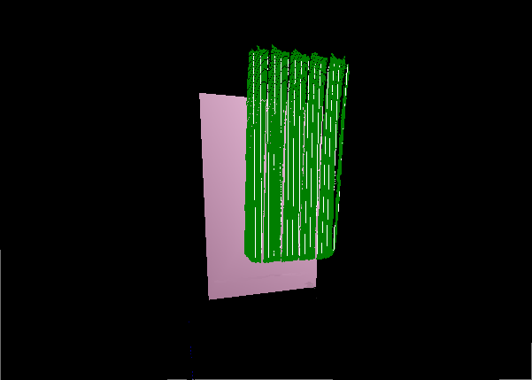
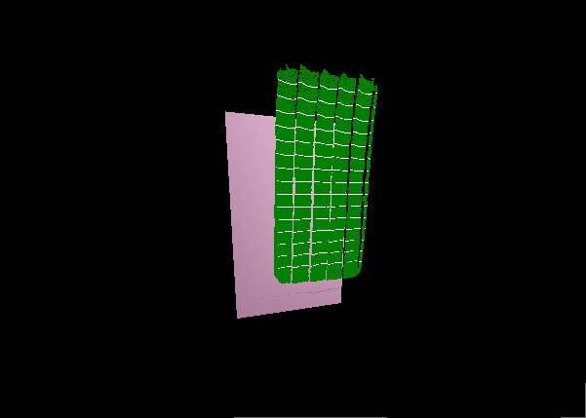
Classificação (Para 11 Classes)
SUPPORT VECTOR MACHINE
7 Momentos de Hu
  Invariante à translação, rotação e escala;
  Momento estendido (8 momentos);
FFT para identificação de padrão segundo a horizontal e vertical da superfície;
Realização de cortes horizontais e verticais na superfície
Notes:
O segundo método de classificação considerado e tendo em conta os resultados obtidos para uma aplicação similar no artigo publicado em revisto, foi o Support Vector Machine.
Como entrada neste algoritmo de classificação é necessária a extracção de características únicas de cada tabuleiro.
Como tal foram considerados os 7 momentos de Hu+ 1 extendido, features das mais usadas . Este momentos são invariantes á translação rotação e escala.
Para identificar padrão horizontal e vertical recorremos ao FFT. Para tal foram realizados cortes horizontais e verticais em cada uma das partes.

Slide 14
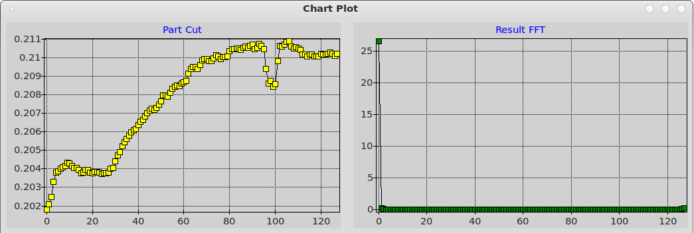
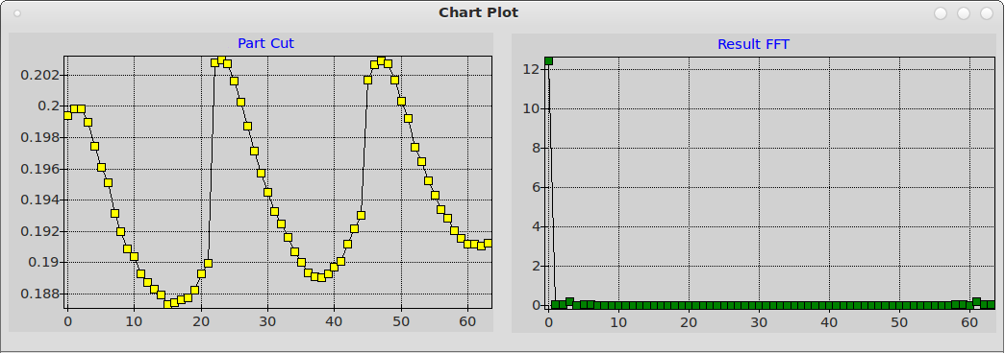
Classificação (Para 11 Classes)
SUPPORT VECTOR MACHINE
FFT – Componente DC

Slide 15
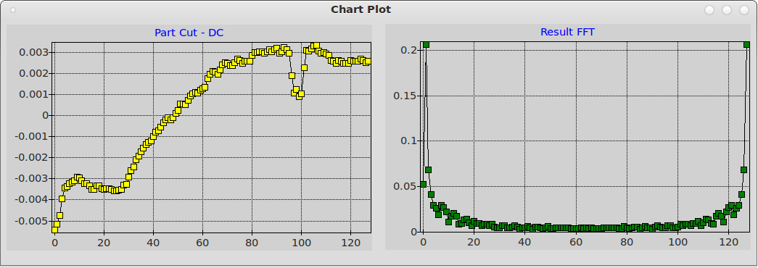
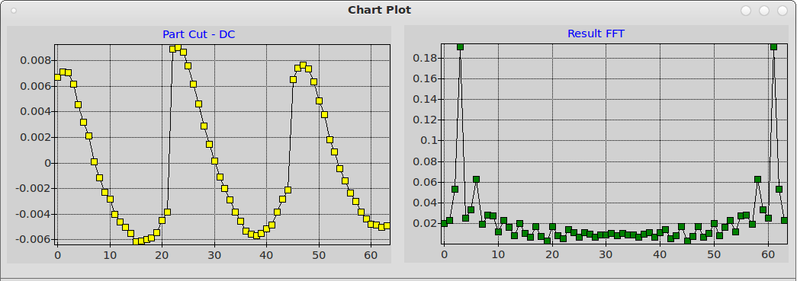
Classificação (Para 11 Classes)
SUPPORT VECTOR MACHINE
FFT – Componente DC Removido

Slide 16
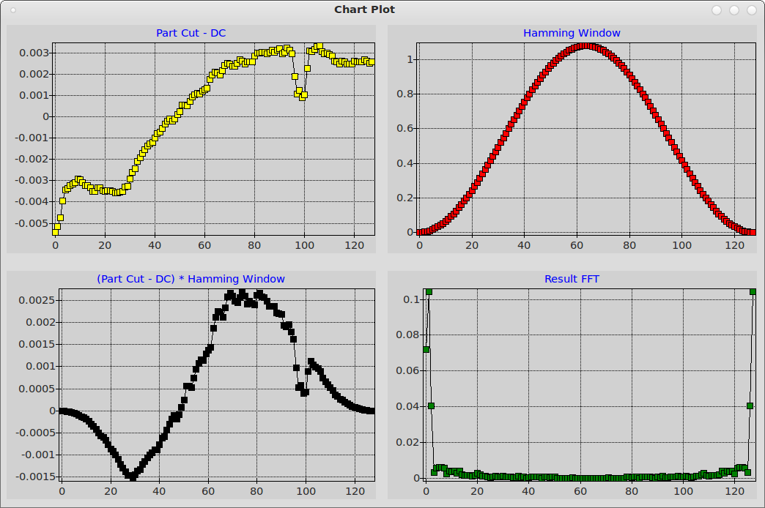
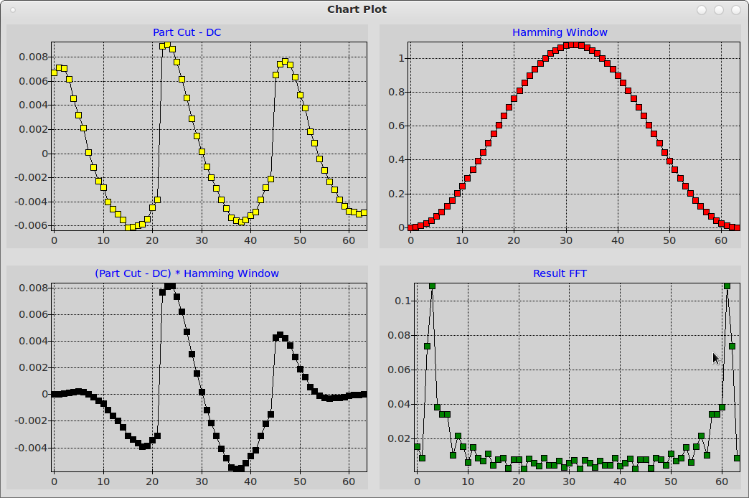
Classificação (Para 11 Classes)
SUPPORT VECTOR MACHINE
FFT – efeito de “leakage” atenuado

Slide 17
Classificação (Para 11 Classes)
SUPPORT VECTOR MACHINE
Número de “Features” Final - 71
  8 Momentos de Hu
  15 Cortes Horizontais (Para cada corte amplitude e índice do pico resultante da FFT é guardado);
  15 Cortes Verticais (Para cada corte amplitude e índice do pico resultante da FFT é guardado);
  Número de pontos;
  Altura e Largura;
Será que todas as “features” serão relevantes para distinguir as diferentes classes de superfícies?
  Feature Selection – Simulated Annealing;
Notes:
Em suma, obtivemos 71 features , que correspondem aos 8 momentos de hu, altura largura, número de pontos, 15 cortes verticais e horizontais.
Mas podemos levantar a perguntar se todas as features são relevantes ou se existem algumas que apenas estão a prejudicar a e performance do método.

Slide 18
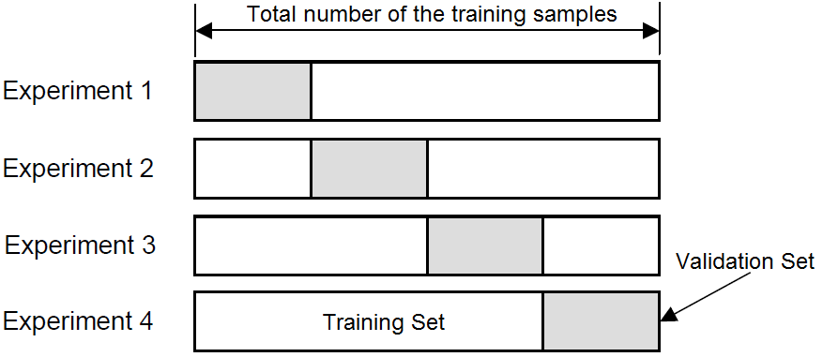
Classificação (Para 11 Classes)
SUPPORT VECTOR MACHINE
Treino
  25 Modelos (necessário optimizar);
  K-Cross Validation – Estimação do “generalization error” com maior precisão;
  Simulated annealing para selecção de “features”;
  Support Vector Machine – Estimação da probabilidade de pertencer a cada um dos conjuntos (uso da livraria libsvm);
Notes:
Para o treino do modelo e afinação dos parâmetros do SVM foram utilizados 25 modelos juntamente com o crossvalidation.
No crossvalidation, existem k conjuntos. Dos k conjuntos um pertence aos dados de validação e os outros k-1 pertencem aos dados de treino. O algoritmo é corrido k vezes. No final uma média é obtida do generalization error.
De seguida é usado o simulated annealing para selecção de features.

Slide 19
Classificação (Para 11 Classes)
SUPPORT VECTOR MACHINE
Resultados
  Sem a utilização do Simulated Annealing a percentagem de classificação rondou os 20%.
  Com a utilização do Simulated Annealing 98% dos tabuleiros classificados correctamente. Verificando-se que em caso de erro a superfície correcta apresenta o segundo maior índice de probabilidade. (45 tabuleiros – erro de classificação em apenas 1 tabuleiro – Para industria não satisfatório).

Slide 20
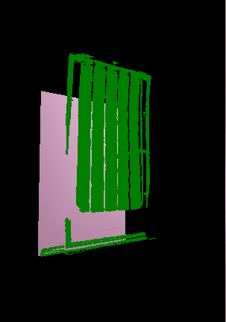
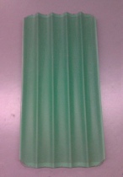



Arquitectura Proposta
Classificação
Triangulação câmara + laser
MODELO 3D
Extracção de FEATURES
$[x_{1}..$ $x_{n}]$
Classificação SVM – Selecção dos 2 Melhores Candidatos
$[P_{1}..$ $P_{n}]$
Resultado: Classificação da Superfície
Matching nos 2 Melhores Candidatos

Slide 21
Programação Adaptativa de Manipuladores;
Ideia Principal
  Utilizar o Know-How de pintura para superfícies já conhecidas e com trajectória de pintura já adquirida e adaptar para superfícies SEMELHANTES
  Definição de SEMELHANÇA:
    Dimensões da superfície: Largura e Altura;
    Recorrer ao SVM para indicar qual o tabuleiro que é mais próximo deste novo – Primeira abordagem.
      O resultado final é apresentado ao operador para sua validação
      Se necessário permitir a realização de ajustes simples.
    Pequenas alterações de padrão (estrutura): Neste caso poderá ser necessário o operador indicar qual a superfície conhecida que se assemelha.
Notes:
Finalmente como segundo objectivo da tese de doutoramento iremos abordar o problema de programação adaptativa de manipuladores.
A ideia é utilizar know-how previamente adquirido, nomeadamente ao que se refere ás trajectórias de pintura e adapta-lo a novas superfícies que poderão ser adicionadas.
Terá de ser definido um grau de semelhança para que as trajectórias possam ser adaptadas.

Slide 22
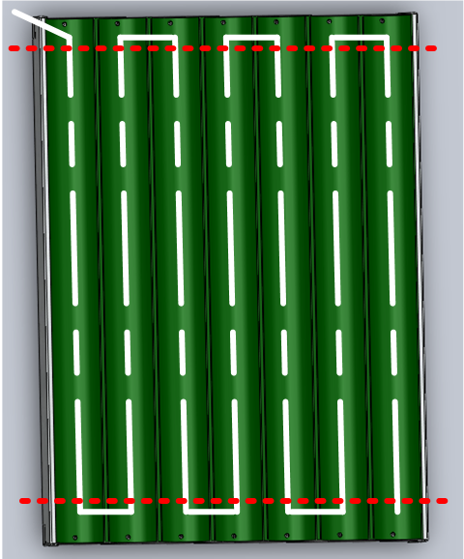
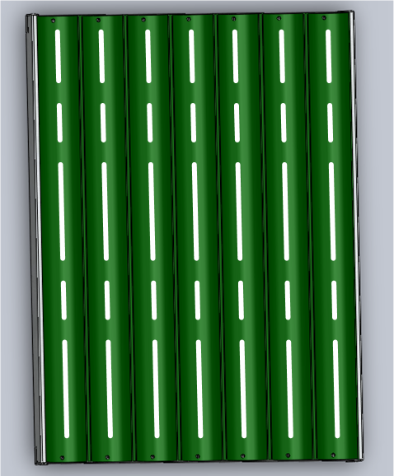
Adaptar Trajectória
Adaptar Trajectória
  Segmentar tendo em conta os vectores directores entre n pontos (Ideia identificar grande mudanças de direcção).
  Adaptar segmentos (segundo cada uma das direcções ) ás dimensões do tabuleiro.

Slide 23
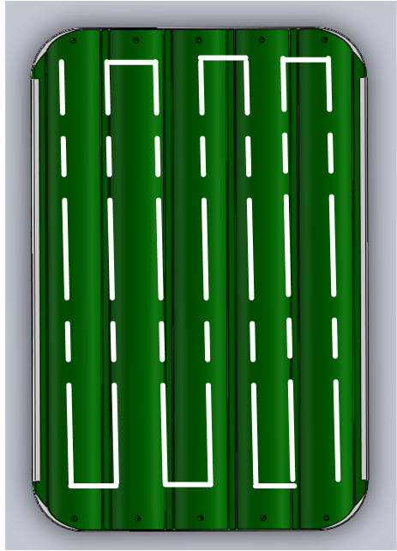
Trabalho futuro
Adaptar Trajectória

Slide 24
Trabalho futuro
Classificação
  Ajuste fino dos parâmetros do SVM.
  Comparação dos
  Obtenção de resultados em ambiente industrial
  Publicação de artigo em revista internacional com os resultados obtidos
Ajuste de Trajectórias
  Definir o conceito de semelhança entre superfícies.
  Parametrização da trajectória de pintura com as novas especificações da nova superfície.
  Publicação de artigo em revista internacional com os resultados obtidos

